Slide 1

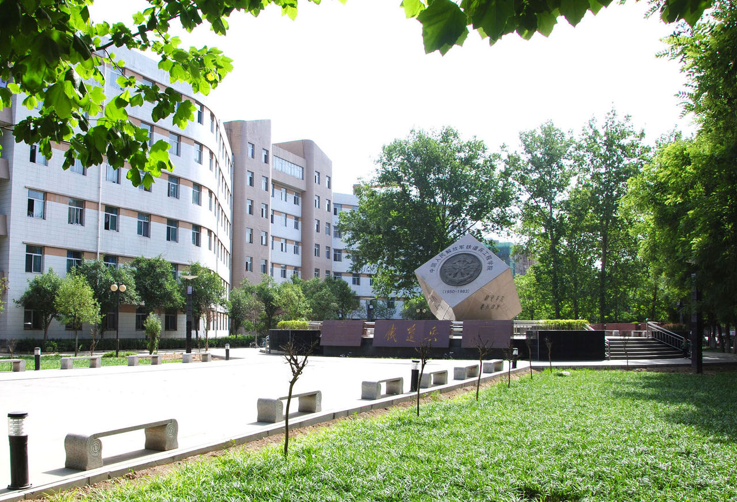




概率论与数理统计

Slide 2
第一章 随机事件与概率
本章概述
概率论是研究随机现象的统计规律性的学科分支.本章介绍概率的概念和性质，以及计算方法，是我们学习后续内容的基础.

Slide 3
本章教学内容与计划
本章内容大致需要10学时
1.样本空间的概念，随机事件的概念，事件的关系与运算（2学时）；
2.概率、条件概率的概念，概率的基本性质，计算古典概率和几何型概率，掌握概率的加法公式、乘法公式、减法公式、全概率公式、以及贝叶斯公式（6学时）；
3.事件的独立性的概念，用事件独立性进行概率计算；独立重复试验的概念，计算有关事件概率的方法（2学时）.

Slide 4
第1讲 随机事件、样本空间、概率的性质
教学目的: 了解样本空间的概念，理解随机事件的
概念;掌握事件的关系与运算;掌握概率
的性质.
教学重点：样本空间、事件的关系与运算、概率的
性质.
教学难点：事件的关系与运算，概率的性质.
教学方法：讲授.
教学时数：3课时.

Slide 5
本讲主要内容
概率的起源
基本概念
随机事件的关系与运算
概率的定义

Slide 6
一、引言（概率论的起源）
赌金分配问题：在一场赌博中，某一方先胜6局便算赢家。那么，当甲方胜了4局，乙方胜了3局的情况下，因出现意外，赌局被中断，无法继续，此时，赌金应该如何分配?

Slide 7
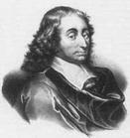
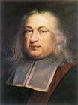



概率论的起源与发展
1654
分赌注问题
méré
Pascal & Fermat
Pascal
Fermat
1812
《分析概率论》
Laplace
Laplace
1933
概率的公理化定义
Kolmogorov
Notes:
Pascal 法国著名的数学家、物理学家、哲学家和散文家。二项式展开式的系数规律 杨辉三角 Fermat 律师 业余王子（the prince of amateurs）之美称 威利斯在1993 1994年9月19日 1997年6月，威利斯在德国哥庭根大学领取了佛尔夫斯克尔奖。
Laplace 法国著名数学家和天文学家 拿破仑政府中任过6个星期的内政部长 拉普拉斯在数学上是个大师，在政治上是个小人物，墙头草，总是效忠于得势的一边，被人看不起，拿破仑曾讥笑他把无穷小量的精神带到内阁里。
“值得注意的是，概率论这门起源于机会游戏的科学，终将成为人类知识宝库中最重要的组成部分．……生活中那些最重要的问题大部分正是概率论问题”．

Slide 8
二、基本概念
定义1 随机现象
自然界的现象，可以分为确定性的现象与不确定性的现象. 对于不确定性现象，虽然在个别实验中其结果呈现出不确定性，但通过大量重复试验其结果呈现出一定的规律性，这类不确定性现象我们称之为随机现象，它所反映的规律称为统计规律性.
概率论与数理统计是研究和揭示随机现象统计规律性的一门学科.

Slide 9
定义2 随机试验：满足下列条件的试验称为随机试验( 用E表示)
①在相同条件下可以重复进行；
②每次试验的结果有多个，并且事先知道所有可能发生的结果；
③每次试验的具体结果不能事先确定；简称为试验。

Slide 10
例1 抛1枚均匀硬币, 观察正面H、反面T出现的情况.
例2 同时掷两颗骰子, 记录其点数之和.
例3 记录某网站一分钟内被点击的次数.
例4 在一批灯泡中任取一只，测其寿命.
例5 在班里任选一人，测其身高和体重.

Slide 11
定义3 样本点对于随机试验E的每一个可能出现的结果称为样本点，用ω表示.
定义4 样本空间：由所有样本点组成的集合称为样本空间. 用Ω表示.
定义5 随机事件: 样本空间的每一个子集称为一个随机事件，用A, B等表示.

Slide 12
●基本事件 : 由一个样本点组成的单点集；
●必然事件 : 每次试验都一定会发生，称为必然事件，对应样本空间Ω本身；
●不可能事件: 每次试验都不可能发生，称为不可能事件，对应空集∅.
例6 写出例1～5的样本空间 .
注 一次试验中有且只有一个基本事件发生；随机事件发生当且仅当所包含基本事件之一出现.

Slide 13


三、随机事件的关系与运算
1. 事件的关系
(1) 包含关系
若事件A发生必然导致事件B发生，则称事件A包含于B，记为 .
对任意事件A，我们有 .

Slide 14
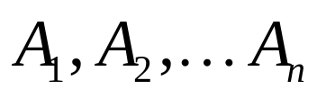
(2) 互斥（互不相容）：
若两个事件A、B不可能同时发生，则称事件A与B互斥（互不相容）.
必然事件与不可能事件互斥;
基本事件之间是互斥的.
是同一样本空间的随机事件，若它们之间任意两个事件互斥，则称 是两两互斥的.

Slide 15
1. 事件的运算
(1) 事件的并（和）
若C表示“事件A与事件B至少有一个发生”这一事件，则称C为A与B的并或和. 记为C=A∪B.
注 1. A与B互斥时，称C是A与B的直和，记作C=A+B.
2. 事件的并可以推广到有限多个或无穷多个事件的情形.
Ω
A
B

Slide 16
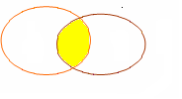
(2) 事件的交（积）
若D表示“事件A与事件B同时发生”这一事件，则称D为A与B的交或积. 记为D=A∩B. 也可简记为D=AB.
注 事件的交可以推广到有限多个或无穷多个事件的情形.
Ω
A
B

Slide 17
(3) 事件的差
若F表示“事件A发生而事件B不发生”这一事件，则称F为A与B的差. 记为F=A-B.
Ω
A
B

Slide 18


(4) 事件的逆（对立事件、余事件）
称 “事件A不发生”为事件A的逆事件，记为 .
注 对立事件是互斥的，但互斥事件不一定对立的.
A
Ω

Slide 19
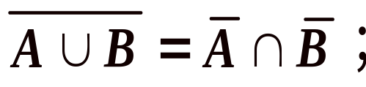
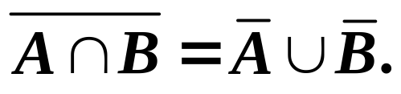
3. 事件的运算规律
交换律：
A∪B=B∪A；A∩B=B∩A.
结合律：
A∪(B∪C)=(A∪B)∪C；
A∩(B∩C)=(A∩B)∩C.
分配律：
A∪(B∩C)=(A∪B)∩(A∪C);
A∩(B∪C)=(A∩B)∪(A∩C).
De Morgan律:
运算的优先次序： 逆，积，和，差
Notes:
事件间的关系和运算的正确判断直接影响到概率计算的正确性

Slide 20

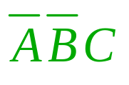
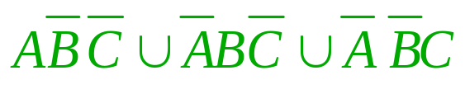



例7 某人连续购买体育彩票，A、B、C 分别表示其第1、2、3次中奖，试用A、B、C表示下列事件：
(1) 第3次未中奖；
(2) 第3次才中奖；
(3) 恰有1次中奖；
(4) 至少有1次中奖；
(5) 不止1次中奖；
(6) 至多中奖2次.

Slide 21
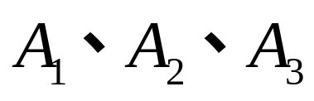
例8 向指定目标射击三枪，分别用
表示第一、第二、第三枪击中目标
试用 表示以下事件：
（1）只有第一枪击中；
（2）至少有一枪击中；
（3）至少有两枪击中；
（4）三枪都未击中；

Slide 22
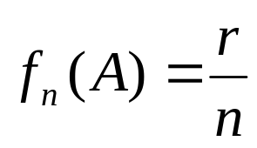
四、概率的定义
定义6 对于随机试验E，随机事件A在一次试验中可能出现也可能不出现，在相同条件下试验n次，事件A发生r次，则称 为事件A发生的频率.

Slide 23







实例 将一枚硬币抛掷 5 次、50 次、500 次, 各做 7 遍, 观察正面出现的次数及频率.
试验
序号
0.4
22
0.44
251
0.502
2
3
0.6
25
0.50
249
0.498
1 2 3 4 5 6 7
随n的增大, 频率 f 呈现出稳定性
0.2
21
0.42
256
0.512
1 5 1 2 4
1.0
25
0.50
247
0.494
0.2
24
0.48
251
0.502
18
0.36
波动最小
0.4
262
0.524
0.8
27
0.54
258
0.516

Slide 24
从上述数据可得
(1) 频率有随机波动性,即对于同样的 n, 所得的
f 不一定相同;
(2) 抛硬币次数 n 较小时, 频率 f 的随机波动幅度较大, 但随 n 的增大 , 频率 f 呈现出稳定性.即当 n 逐渐增大时频率 f 总是在 0.5 附近摆动, 且逐渐稳定于 0.5.

Slide 25
历史上抛均匀硬币的若干结果
试验者 | 抛掷次数 n | 正面出现 频数m | 正面出现频率 m/n
De Morgan | 2048 | 1061 | 0.518
Buffon | 4040 | 2048 | 0.5069
K. Pearson | 12000 | 6019 | 0.5016
K. Pearson | 24000 | 12012 | 0.5005
Notes:
统计定义非严格的数学定义：
不严密．因为语言含糊不清（n“很”大）；
不具客观性．
统计定义的重要性：
提供了估计概率的方法，实用性强；
提供了检验理论是否正确的准则（诉诸试验）；
引出概率的公理化定义．
Georges-Louis Leclerc, Comte de Buffon

Slide 26
定义7 （概率的统计定义）在相同条件下重复n次试验，当n很大时，事件A发生的频率在一个常数附近摆动，并且随n的增大，这种摆动“大致上”越来越小，我们称这个常数为事件A的概率，记为P(A) .

Slide 27
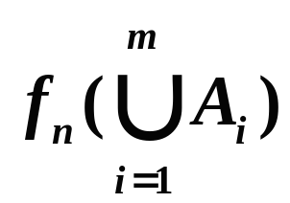
频率的性质
性质1 0≤f_{n}(A)≤1；
性质2 f_{n}(Ω)=1；
性质3 若A₁, A₂, …, A_{m}两两互斥，则
= f_{n}(A₁)+ f_{n}(A₂)+ … + f_{n}(A_{m}).

Slide 28
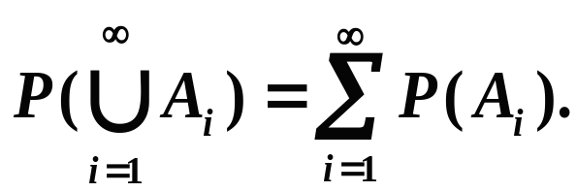
定义8 （概率的公理化定义） 设试验E的样本空间为Ω，对任意事件A，赋予一实数 P(A)，若它满足
非负性公理：
0≤P(A) ≤1;
规范性公理：
P(Ω)=1;
可列可加性公理：
若A₁, A₂, …两两互斥, 则
则称P(A)为事件A发生的概率.

Slide 29
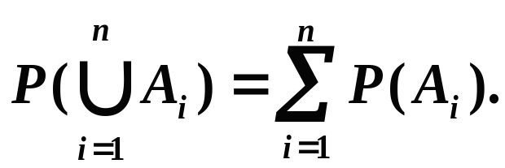
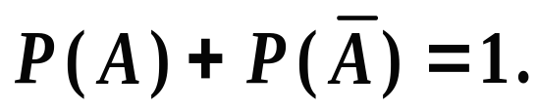
概率的基本性质
性质1 P(φ)=0.
性质2 若A₁, A₂, …, A_{n} 两两互斥, 则
(有限可加性)
（互补性）
性质3
性质4 P(A-B)=P(A)-P(B).
（可减性）
若B ⊂ A，则
注1 若 B ⊂ A，则 P(B)≤P(A).
——单调性
注2 P(A)≤1(对于任意事件A).
注3 一般地，P(A-B)=P(A)-P(AB).
性质5 P(A∪B)=P(A)+P(B)-P(AB) .
（加法公式）
Notes:
S——面积1

Slide 30
加法公式的推广
P(A∪B∪C)
Ω
A
B
= P(A) + P(B) + P(C)
- P(AB) - P(BC)- P(AC)
Ω
A
B
+ P(ABC)
C

Slide 31
例9 某厂两台机床, 甲机床发生故障的概率为0.1，乙机床发生故障的概率为0.2，两台机床同时发生故障的概率为0.05，试求
(1) 甲，乙至少有一台发生故障的概率；
(2) 甲，乙都不发生故障的概率；
(3) 甲，乙不都发生故障的概率；
(4) 甲发生故障，乙不发生故障的概率.

Slide 32
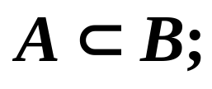
例10 设P(A)=1/3, P(B)=1/2, 在下列三种情况下，求P(B-A)的值.
(1) A与B互斥；(2) (3) P(AB)=1/8.

Slide 33

五、小结
1.基本概念：理解随机现象、随机试验、样本空
间、随机事件的概念、概率的定义；
2.熟练掌握随机事件的关系与运算、概率的基本
性质.
作业 ：P20--1,2,3,5,6

